Slide 3

Zdroje financí
National Endowment for Democracy (NED) je nezávislá nezisková nadace, která se věnuje rozvoji a posilování demokratických institucí na celém světě. NED každoročně poskytuje více než 2 000 grantů na podporu projektů nevládních skupin v zahraničí, které usilují o demokratické cíle ve více než 100 zemích.

Slide 4
Celosvětová alokace
Národní nadace pro demokracii (National Endowment for Democracy, NED) a její čtyři hlavní příjemci grantů, Národní demokratický institut (National Democratic Institute, NDI), Mezinárodní republikánský institut (International Republican Institute, IRI), Centrum solidarity (Solidarity Center) a Centrum pro mezinárodní soukromé podnikání (Center for International Private Enterprise, CIPE), jsou velmi potěšeni tím, že americký Kongres vyjádřil naší práci silnou oboustrannou podporu a výrazně navýšil roční prostředky pro NED. V úterý 17. prosince 2019 schválila Sněmovna reprezentantů balíček výdajů, který zvyšuje roční financování Národní nadace pro demokracii ze 180 na 300 milionů dolarů.

Slide 5
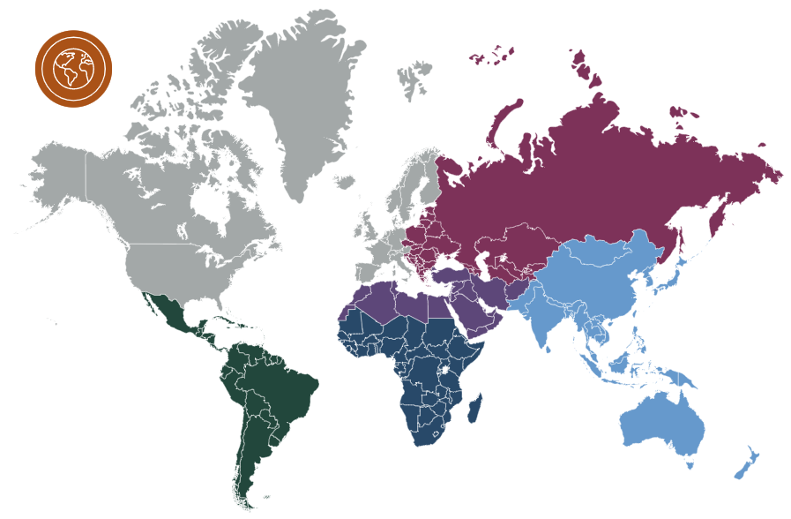
Kde cipe působí

Slide 6
vize
Svět, kde demokracie poskytuje svobodu a příležitost k prosperitě pro všechny.
Ekonomická a politická svoboda jsou nezbytné pro zajištění všeobecné příležitosti k prosperitě. Demokracie přináší svým občanům výhody, pokud existuje právní stát, účast veřejnosti na tvorbě politiky a rovné hospodářské podmínky. Silné demokracie se vyznačují efektivními vládami, které jsou odpovědné, transparentní a reagují na potřeby, a také dynamickým soukromým sektorem, který je inkluzivní, etický, plnoprávný a angažovaný.
CIPE spolupracuje s místními podnikateli na rozšíření příležitostí pro inkluzivní růst prostřednictvím tržně orientovaných řešení. Programy CIPE podporují systém založený na pravidlech, který klade důraz na zásady demokratické správy věcí veřejných, umožňuje podnikání, otevírá obchod a bojuje proti korupci. CIPE a jeho globální partnerská síť vytvářejí znalosti a praktické nástroje pro prosazování místních změn.

Slide 7
Priority pro střední evropu
Rozvíjet a udržovat dialog mezi veřejným a soukromým sektorem na nižší než národní úrovni s cílem posílit místní správu v ekonomických záležitostech.
Vyzdvihnout úlohu místního soukromého sektoru při posilování demokratické správy věcí veřejných a podporovat demokratickou jednotu v regionu.

Slide 8
Dialog mezi veřejným a soukromým sektorem (ppd)
DEMOKRATICKÝ – rovný přístup k oběma stranám
OTEVŘENÝ – aktivně začleňující ty, kteří o dialog projeví zájem
TRANSPARENTNÍ – veřejně dostupné informace o dialogu
SPOLU-PRACUJÍCÍ – zaměřený na společné řešení reálných témat

Slide 9
 | Březen | Duben | Květen | Červen | Červec | Srpen | Září
Příprava - výběr 3 místních akčních skupin, vytvoření týmů, příprava školení | X
Úvodní školení |  | X
PPD aktivity v MAS |  | X | X | X | X | X | X
Mentoring pro MAS v PPD facilitaci |  | X | X | X | X | X
Follow-up evaluační setkání |  |  |  |  |  |  | X
Předání hodnotící zprávy dárci |  |  |  |  |  |  | X
Harmonogram projektu

